Slide 1

การออกแบบและพัฒนาระบบเชิงวัตถุสัมพันธ์โดยใช้ OONIAM/UML : กรณีศึกษาระบบห้องสมุด
The Design and Implementation of an Object Relational System using OONIAM/UML : The Case Study of Library System
โดย
นายวัชกร เรืองโรจน์วิชัย 41014378
นายวิจักษ์ วันโสภา 41014382
อาจารย์ที่ปรึกษา
รศ.ดร. ศุภมิตร จิตตะยโศธร

Slide 2
ที่มาและปัญหา
การพัฒนาระบบด้วยแนวคิดเชิงวัตถุได้รับความนิยมอย่างมาก และเพื่อสนับสนุนการนำกลับมาใช้ใหม่และให้นักพัฒนาโปรแกรมได้รับประโยชน์มากที่สุด จึงควรมีวิธีการออกแบบระบบ ที่นำเสนอรายละเอียดของระบบได้อย่างครบถ้วนและสมบูรณ์
และในบางครั้งระบบ 2 ระบบ ที่ทำงานเดียวกันแต่มีกฎเกณฑ์ที่แตกต่างกันบ้าง จึงควรสร้างโปรแกรมที่มีความสามารถในการปรับเปลี่ยนกฏเกณฑ์ได้

Slide 3
วัตถุประสงค์
เพื่อหาวิธีการออกแบบระบบตามแนวคิดเชิงวัตถุที่ดีที่สุด โดยทำการทดลองสร้างโปรแกรมจากการออกแบบระบบด้วยวีธีการของ UML แล้วพยายามนำเสนอสิ่งที่น่าจะปรับปรุงใน UML
สร้างโปรแกรมแอปพลิเคชัน ที่มีความสามารถในการ Customize ได้

Slide 4
วิธีการดำเนินงาน
ทำการศึกษาค้นคว้าเครื่องมือและวิธีการออกแบบตามแนวคิดเชิงวัตถุที่มีการใช้งานอยู่ในปัจจุบัน
ศึกษาการใช้งานและทำการออกแบบระบบห้องสมุดด้วยวิธีการของ UML
เสนอสิ่งที่ควรปรับปรุงในการออกแบบที่ UML ไม่ได้นำเสนอ
ศึกษาการใช้งาน ระบบจัดการฐานข้อมูลเชิงวัตถุสัมพันธ์ ได้แก่ อินฟอร์มิกส์
สร้างโปรแกรมให้มีความสามารถในการ Customize ได้

Slide 5
การออกแบบระบบห้องสมุดด้วย UML
Use Case Diagram
Class Diagram
Sequence Diagram
Activity Diagram
State Diagram

Slide 6
การออกแบบระบบห้องสมุดด้วย UML
การสร้างยูซเคสไดอะแกรม (Use Case Diagram)
    ระบบห้องสมุดมียูซเคซไดอะแกรม 3 ไดอะแกรมดังนี้
    งานสมาชิก
    งานทรัพยากรห้องสมุด
    งานบริการยืม คืน จอง

Slide 7
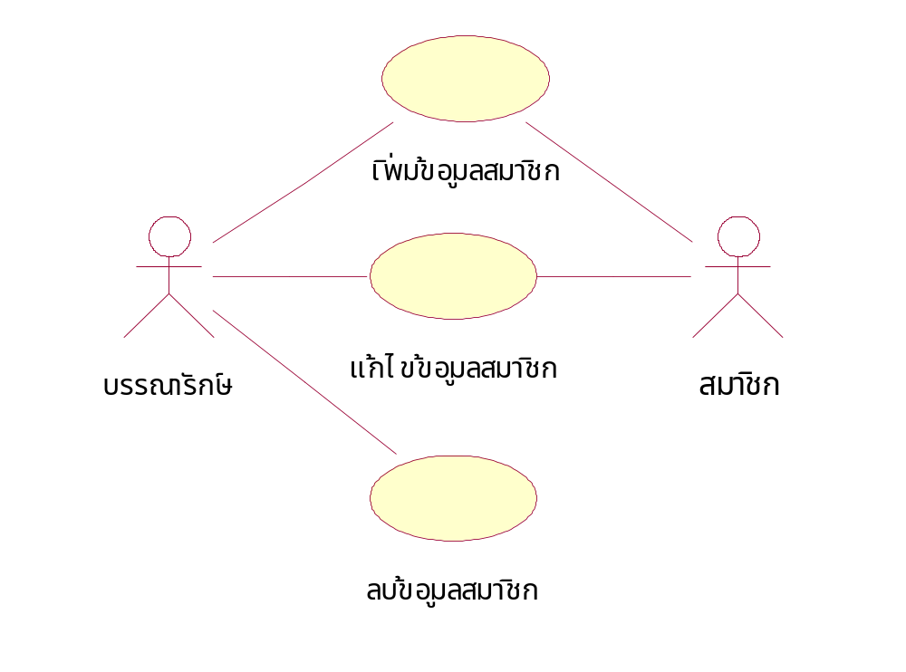
Use Case Diagram : งานสมาชิก

Slide 8
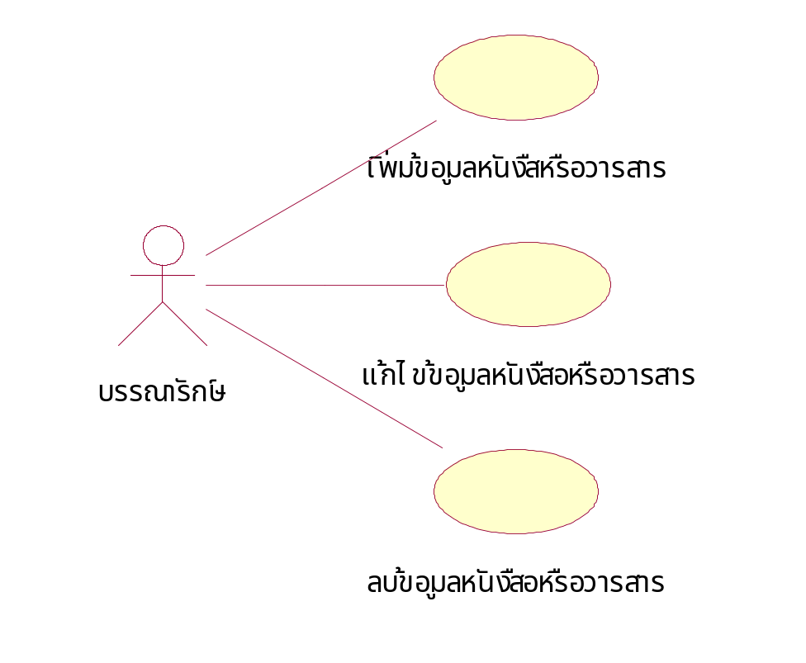
Use Case Diagram : งานทรัพยากรห้องสมุด

Slide 9
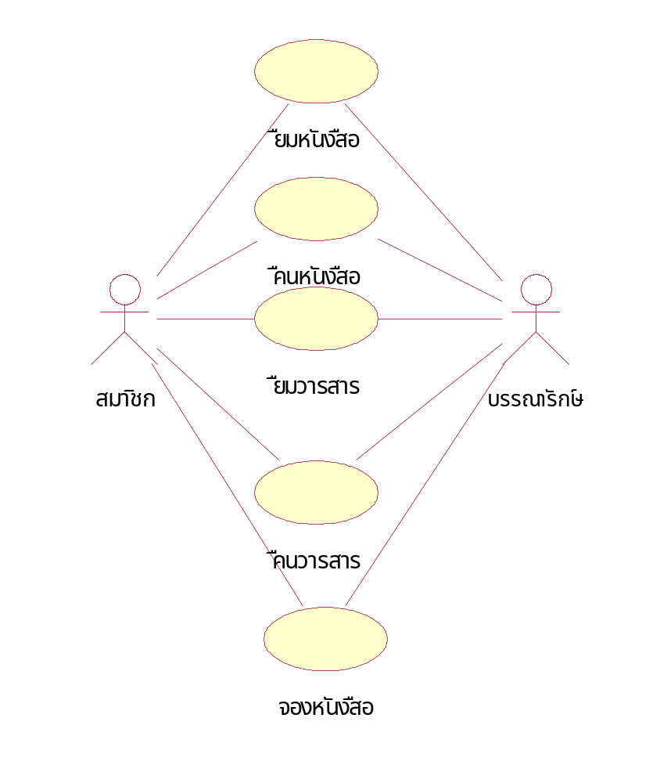
Use Case Diagram : งานบริการยืม คืน จอง

Slide 10
การออกแบบระบบห้องสมุดด้วย UML
การสร้างคลาสไดอะแกรม (Class Diagram)
    ระบบห้องสมุดมีคลาสไดอะแกรม 2 ไดอะแกรมดังนี้
    คลาสไดอะแกรมฐานข้อมูล
    คลาสไดอะแกรมยูสเซอร์อินเตอร์เฟส

Slide 11
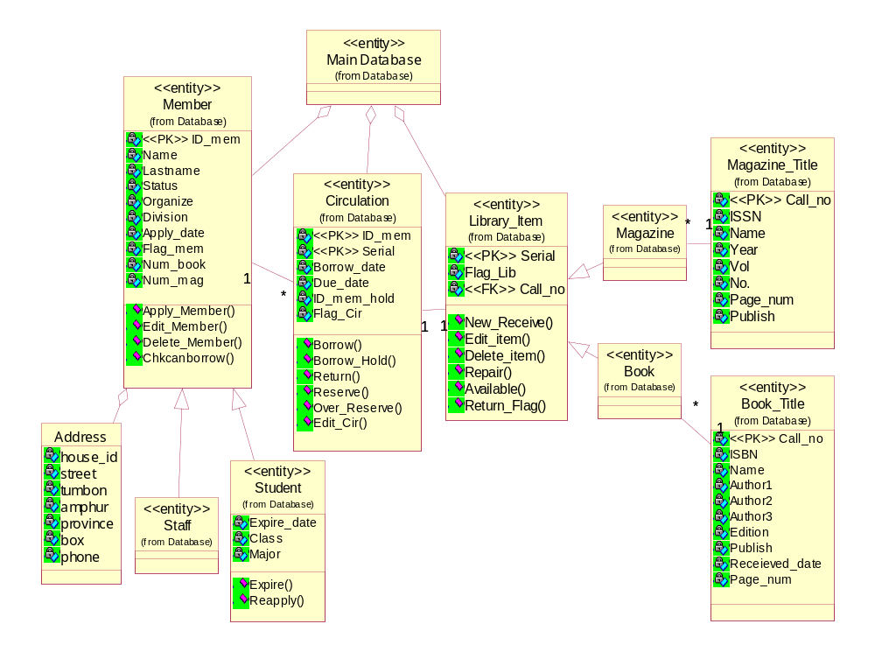
Class Diagram : ฐานข้อมูล

Slide 12
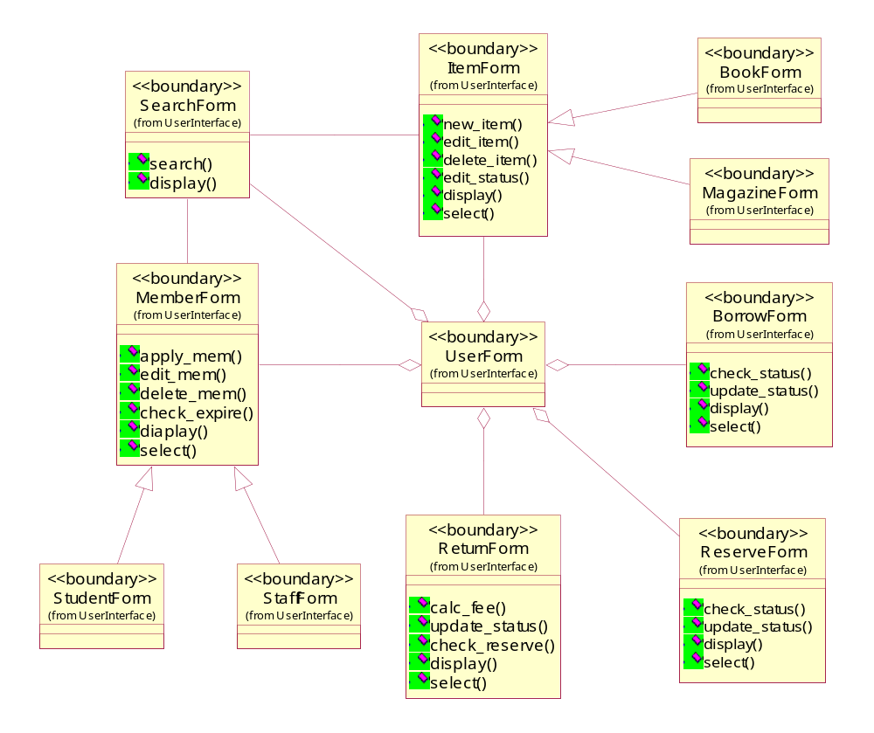
Class Diagram : ยูสเซอร์อินเตอร์เฟส

Slide 13
การออกแบบระบบห้องสมุดด้วย UML
การสร้างซีเควนท์ไดอะแกรม (Sequence Diagram)
    ระบบห้องสมุดมีคลาสไดอะแกรม 11 ไดอะแกรมตามยูซเคส
    ซีเควนท์ไดอะแกรมยืมหนังสือ
    ซีเควนท์ไดอะแกรมคืนหนังสือ
    ซีเควนท์ไดอะแกรมยืมวารสาร
    ซีเควนท์ไดอะแกรมคืนวารสาร
    ซีเควนท์ไดอะแกรมจองหนังสือ

Slide 14
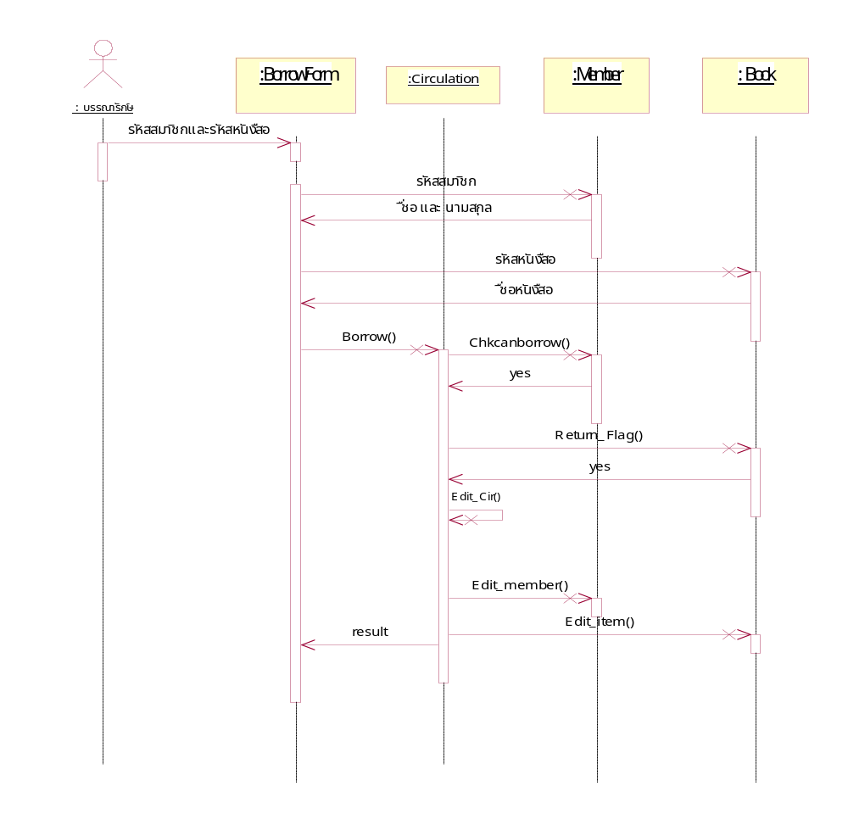
Sequence Diagram : ยืมหนังสือ

Slide 15
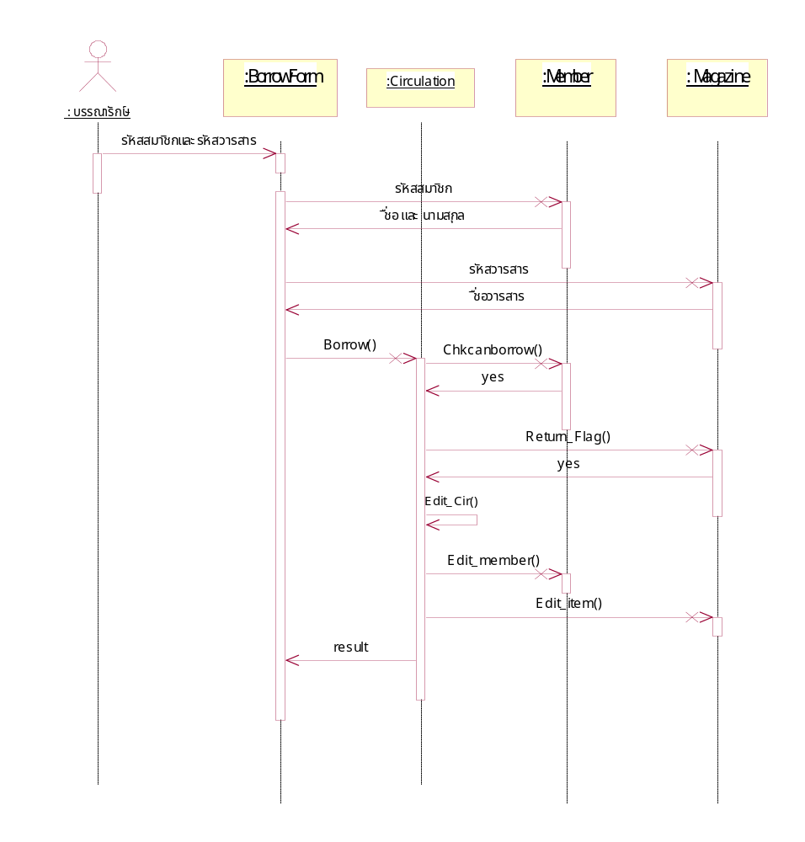
Sequence Diagram : ยืมวารสาร

Slide 16
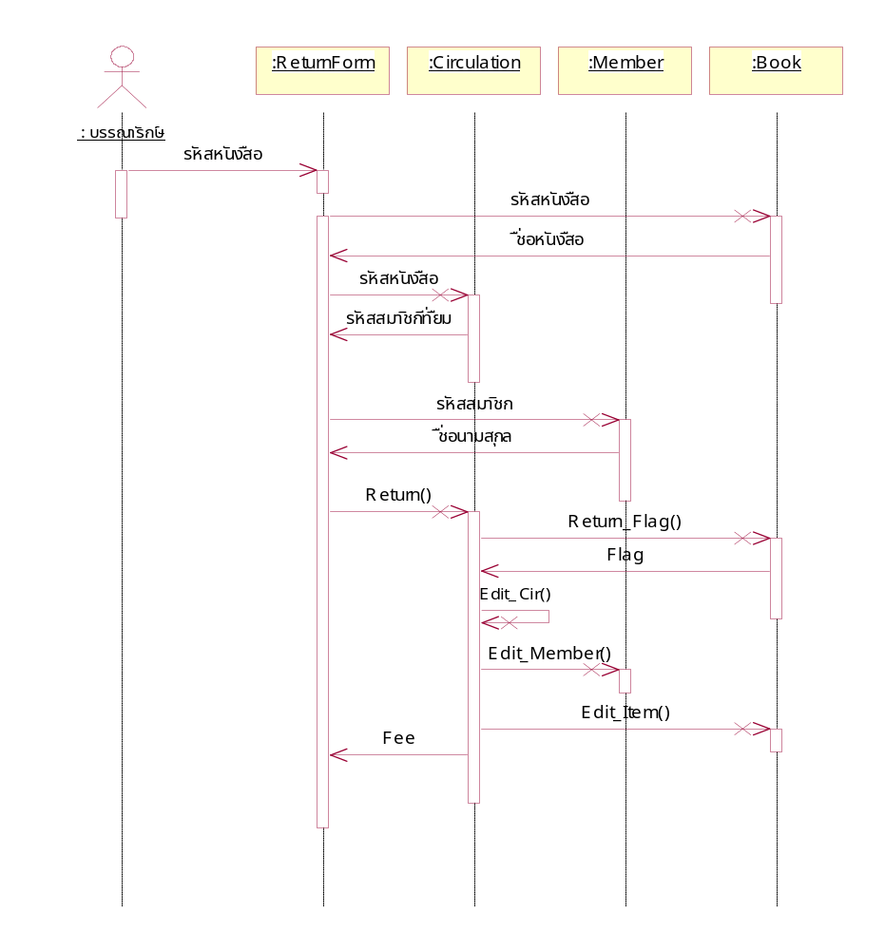
Sequence Diagram : คืนหนังสือ

Slide 17
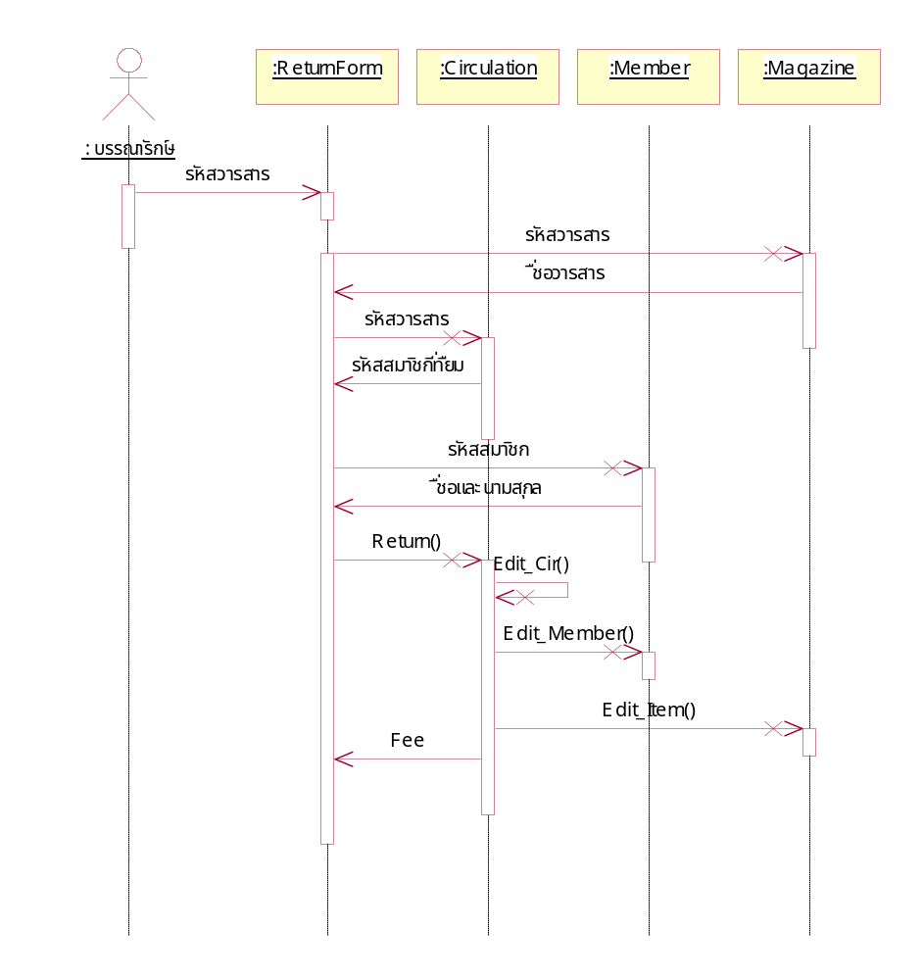
Sequence Diagram : คืนวารสาร

Slide 18
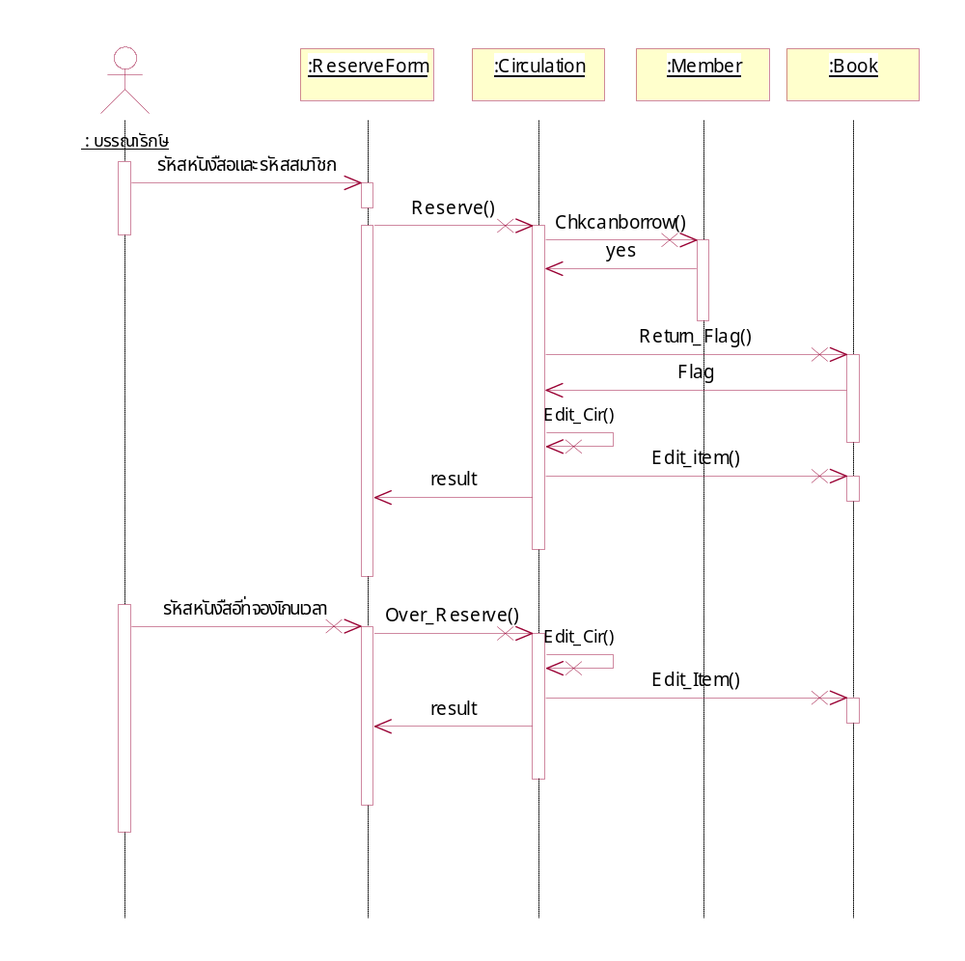
Sequence Diagram : จองหนังสือ

Slide 19
การออกแบบระบบห้องสมุดด้วย UML
การสร้างแอ็กทิวิตี้ไดอะแกรม (Activity Diagram)
    ระบบห้องสมุดมีแอ็กทิวิตี้ไดอะแกรม 11 ไดอะแกรมดังนี้
    แอ็กทิวิตี้ไดอะแกรมยืมหนังสือ
    แอ็กทิวิตี้ไดอะแกรมยืมวารสาร
    แอ็กทิวิตี้ไดอะแกรมคืนหนังสือ
    แอ็กทิวิตี้ไดอะแกรมคืนวารสาร
    แอ็กทิวิตี้ไดอะแกรมจองหนังสือ
    แอ็กทิวิตี้ไดอะแกรมเช็คหนังสือที่ถูกจอง

Slide 20
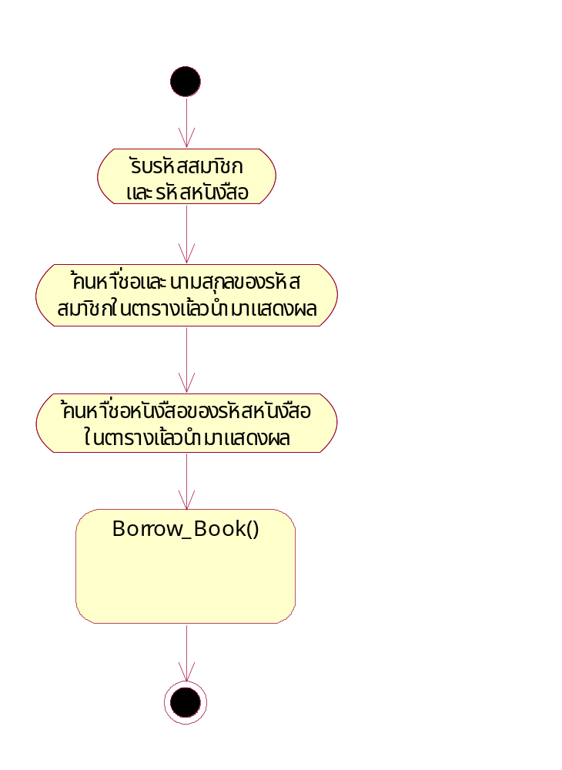
Activity Diagram : ยืมหนังสือ

Slide 21
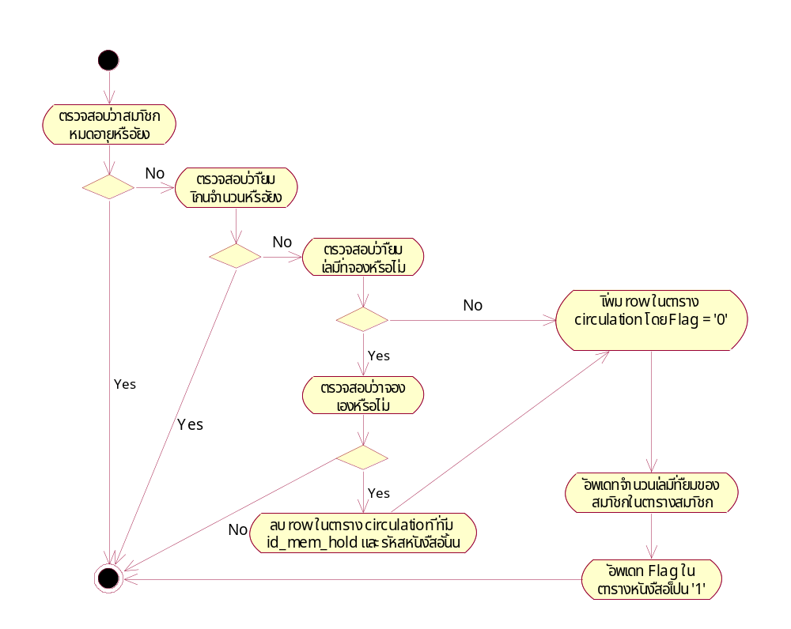
Activity Diagram : ยืมหนังสือ

Slide 22
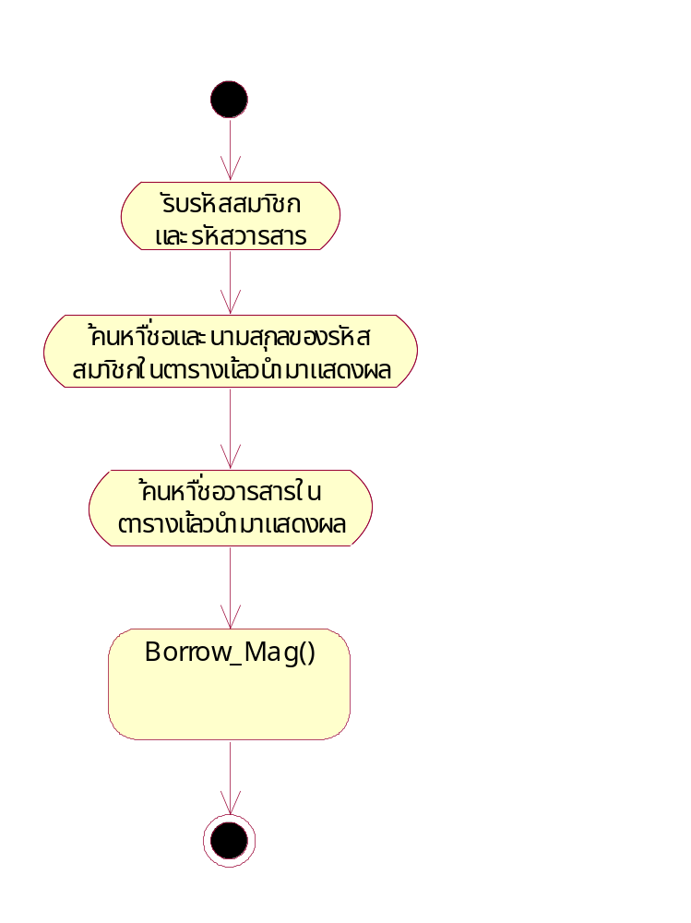
Activity Diagram : ยืมวารสาร

Slide 23
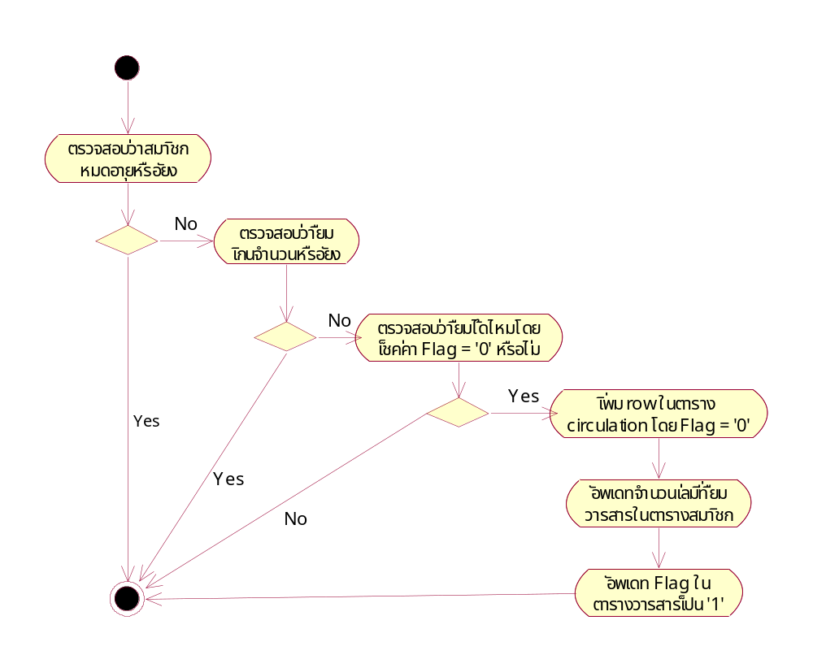
Activity Diagram : ยืมวารสาร

Slide 24
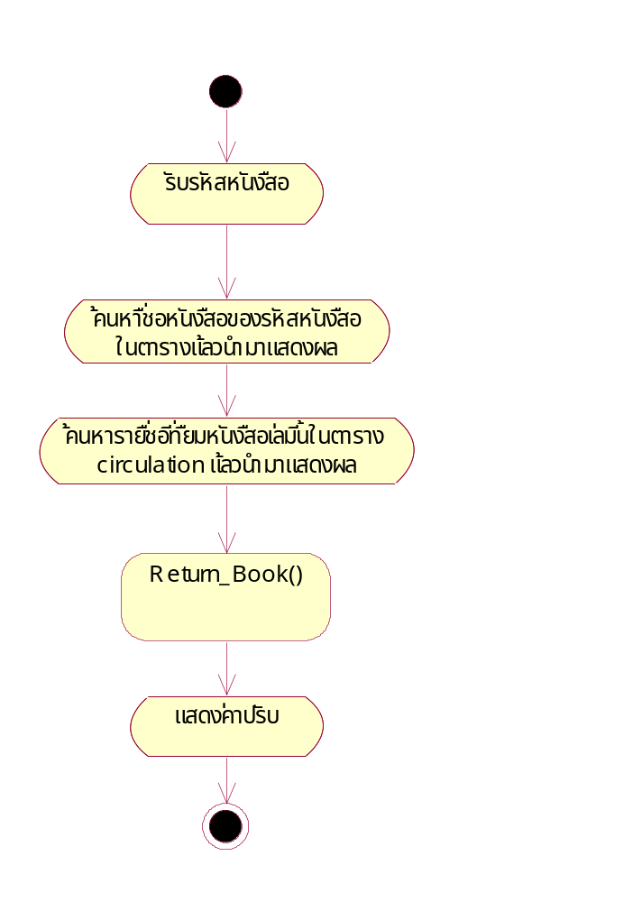
Activity Diagram : คืนหนังสือ

Slide 25
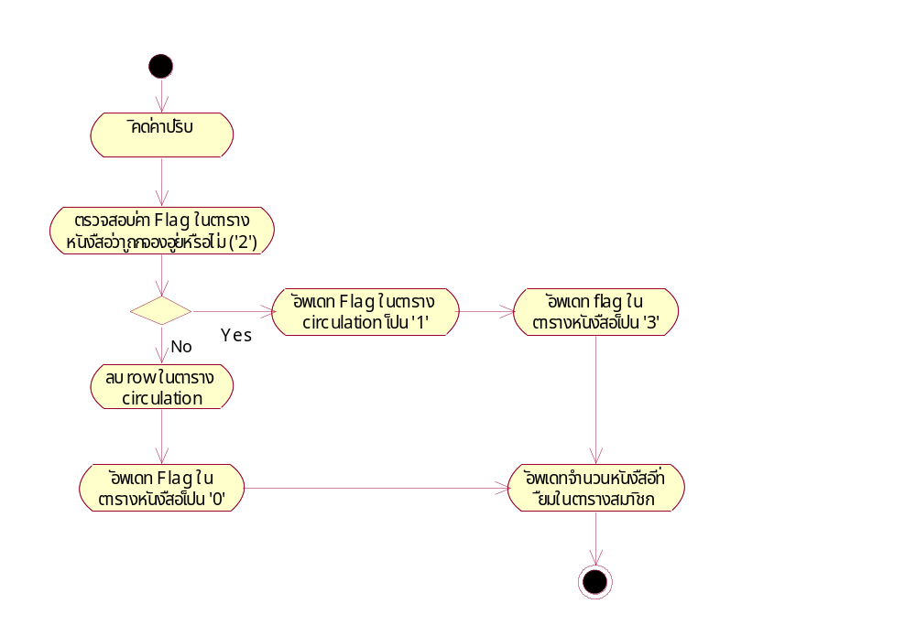
Activity Diagram : คืนหนังสือ

Slide 26
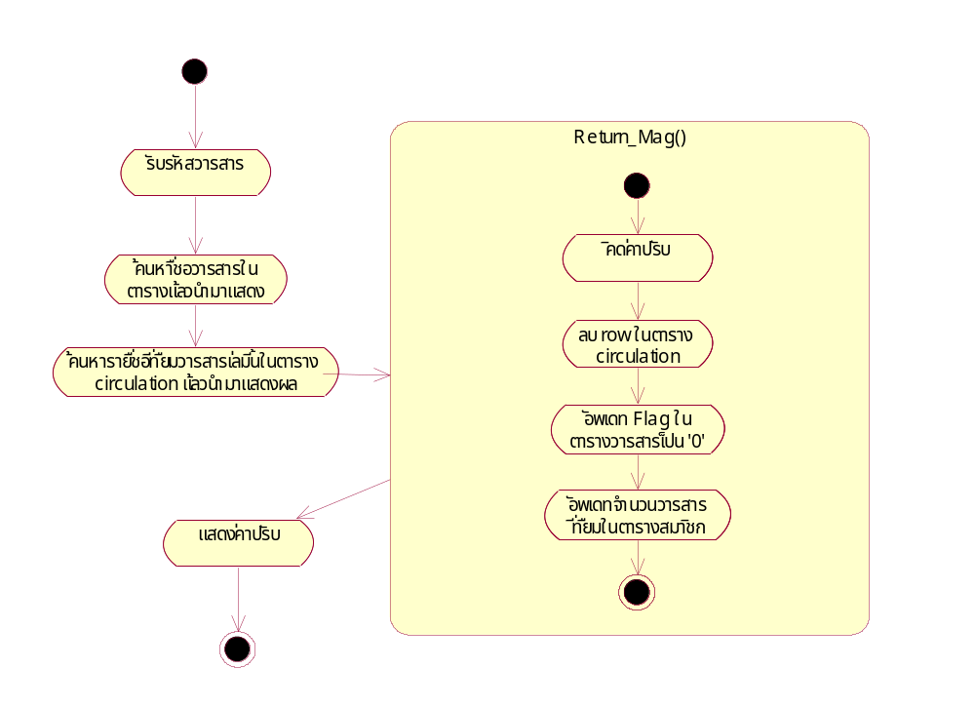
Activity Diagram : คืนวารสาร

Slide 27
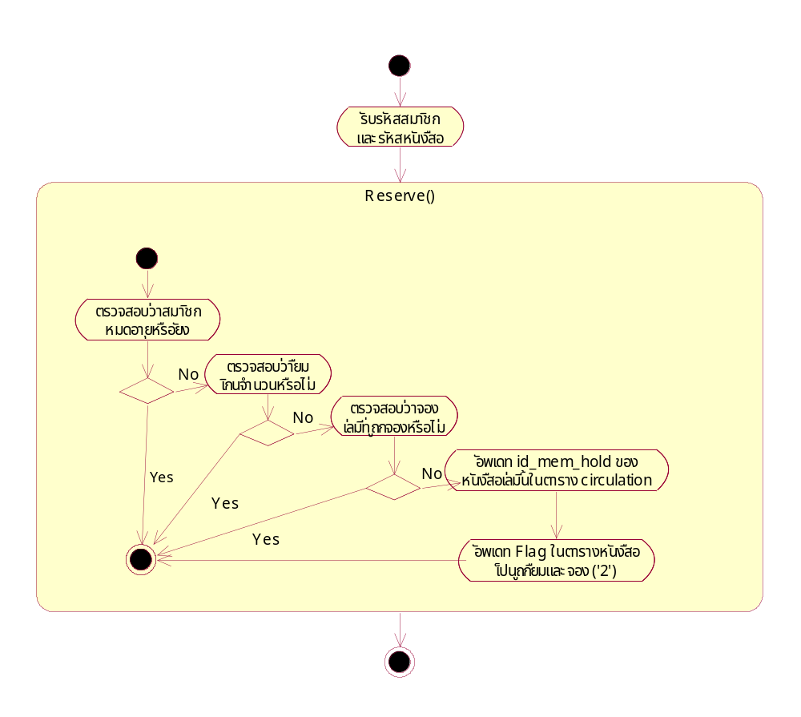
Activity Diagram : จองหนังสือ

Slide 28
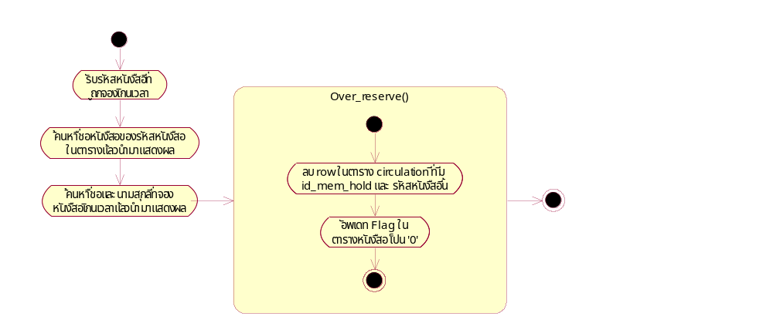
Activity Diagram : เช็คหนังสือที่ถูกจอง

Slide 29
การออกแบบระบบห้องสมุดด้วย UML
การสร้างสเตทไดอะแกรม (State Diagram)
    ระบบห้องสมุดมีสเตทไดอะแกรม 5 ไดอะแกรมดังนี้
    สเตทไดอะแกรมฟอร์มการยืม
    สเตทไดอะแกรมฟอร์มการคืน
    สเตทไดอะแกรมฟอร์มการจอง
    สเตทไดอะแกรมฟอร์มสมาชิก
    สเตทไดอะแกรมฟอร์มสิ่งพิมพ์

Slide 30
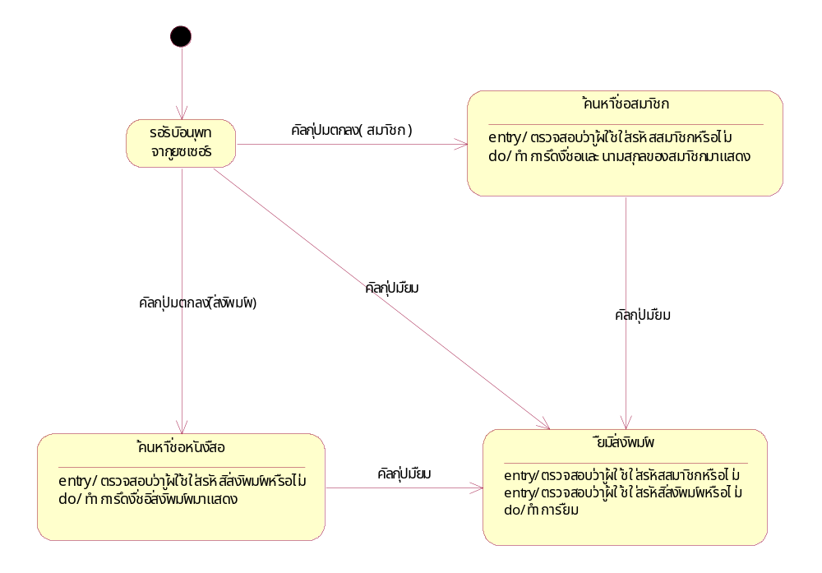
State Diagram : ฟอร์มการยืม

Slide 31
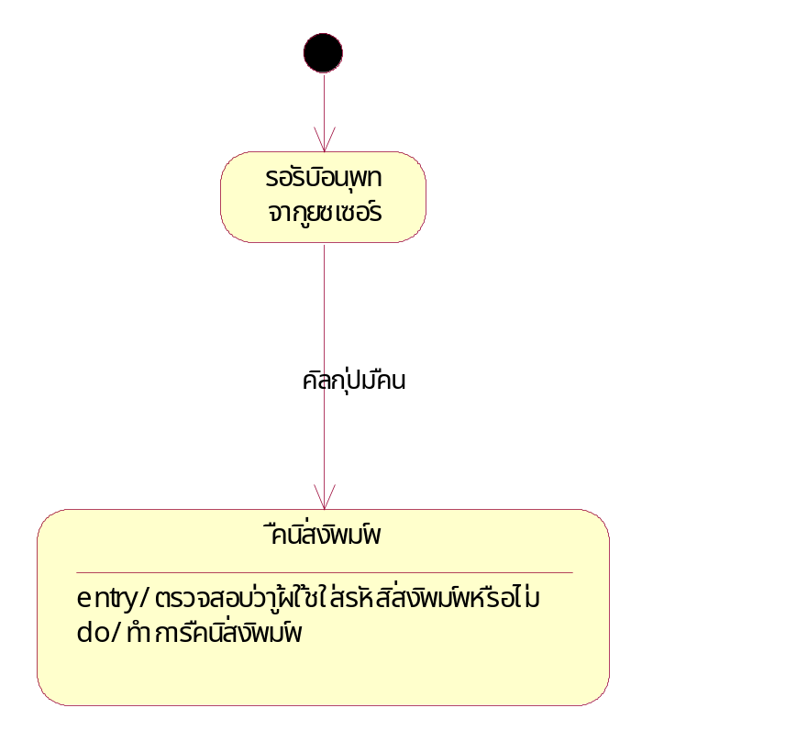
State Diagram : ฟอร์มการคืน

Slide 32
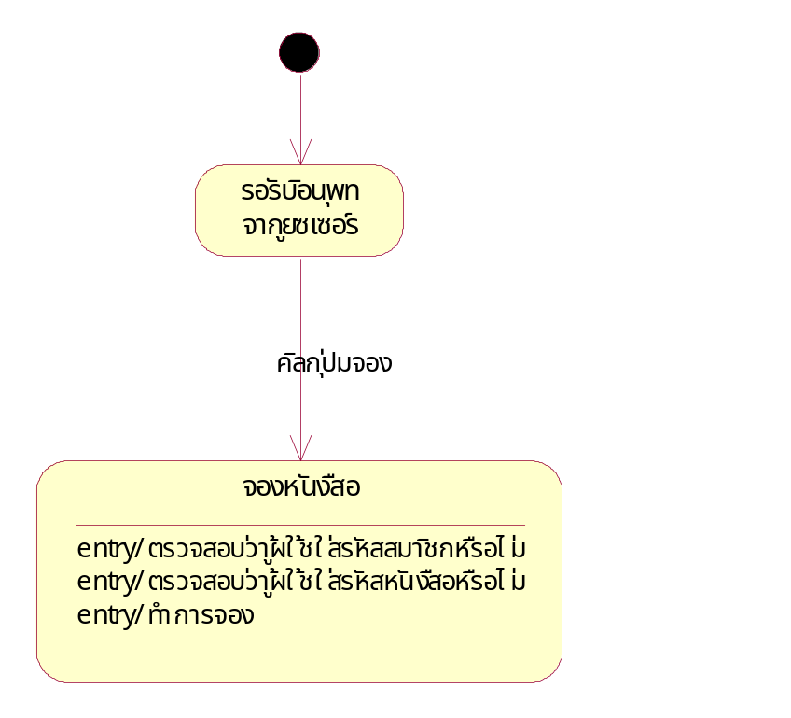
State Diagram : ฟอร์มการจอง

Slide 33
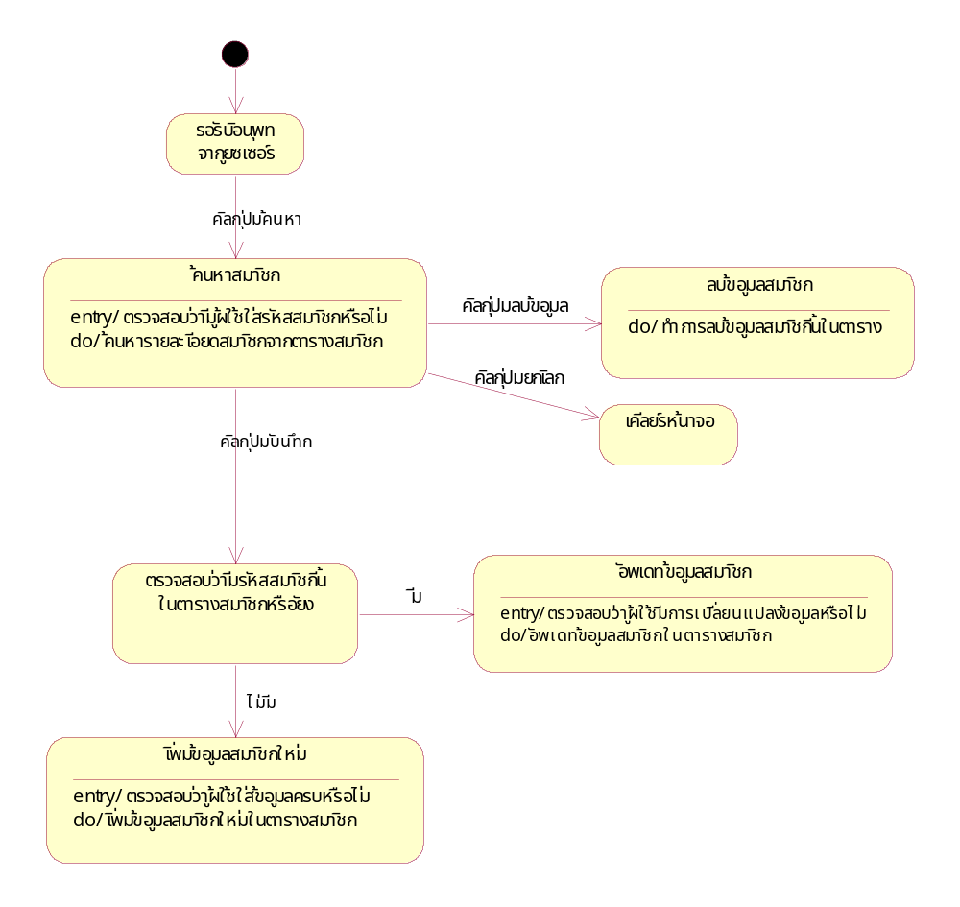
State Diagram : ฟอร์มสมาชิก

Slide 34
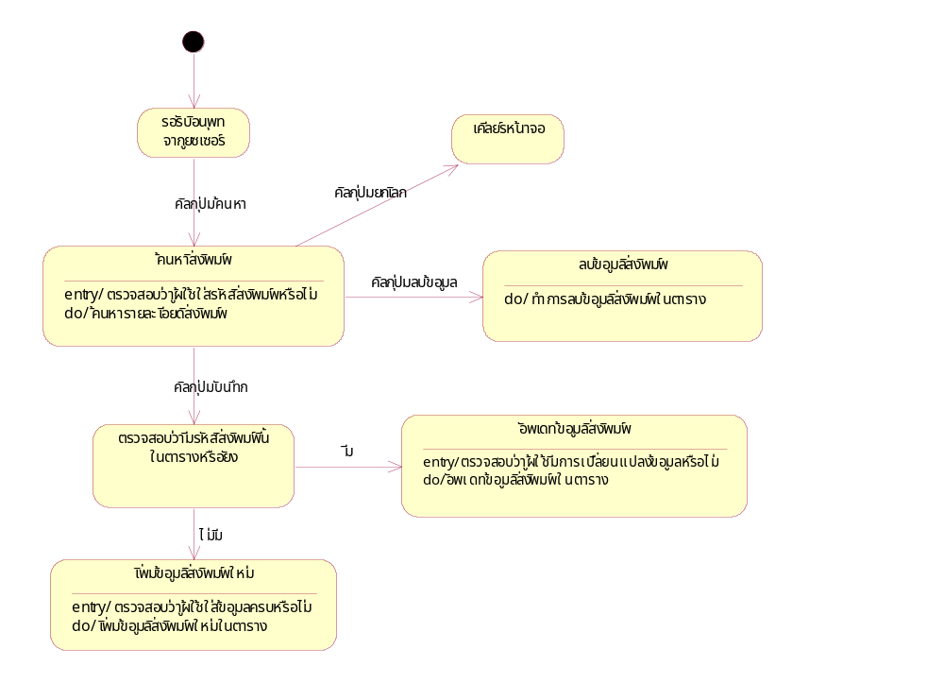
State Diagram : ฟอร์มสิ่งพิมพ์

Slide 35
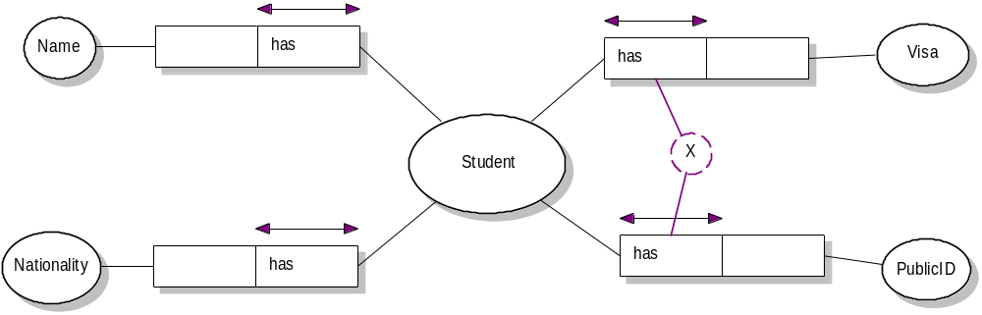
OONIAM
แสดงกฎข้อบังคับของข้อมูล
มีแบบจำลองเป็นหลายระดับ Main schema และ Sub schema

Slide 36
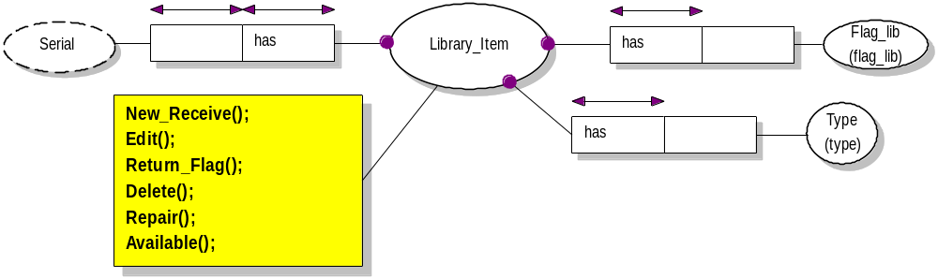
OONIAM
แสดง Embedded object
Address
+
แสดง Method ของออบเจ็กต์

Slide 37
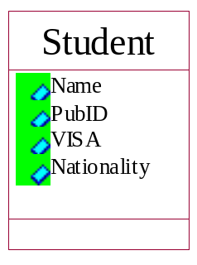
ปัญหาและข้อเสนอแนะในการปรับปรุง UML
ปัญหาความสัมพันธ์ระหว่างแอตทริบิวต์ในคลาส
- ถ้า Nationality เป็นไทยให้ใส่หมายเลขประชาชนใน PublicID และ Visa เป็น null
- ถ้า Nationality ไม่ใช่ไทยให้ PublicID เป็น null และใส่หมายเลขวีซ่าใน Visa

Slide 38
ปัญหาและข้อเสนอแนะในการปรับปรุง UML
แสดงความสัมพันธ์ระหว่างแอตทริบิวต์ในคลาส ด้วย OONIAM

Slide 39
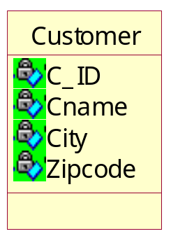
ปัญหาและข้อเสนอแนะในการปรับปรุง UML
ปัญหา FD ระหว่างแอตทริบิวต์
- City และ Zipcode เป็น FD แบบ 1 : 1 คือ แต่ละเมืองมี 1 Zipcode เสมอ

Slide 40
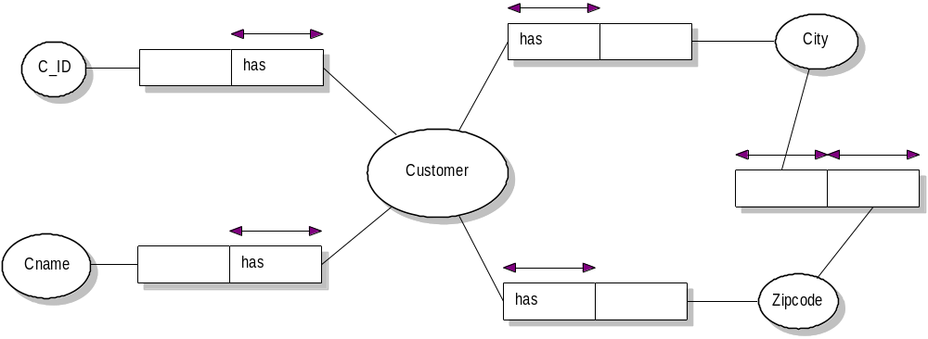
ปัญหาและข้อเสนอแนะในการปรับปรุง UML
แสดง FD ระหว่างแอตทริบิวต์ด้วย OONIAM

Slide 41
ปัญหาและข้อเสนอแนะในการปรับปรุง UML
ปัญหาการจัดการกฎข้อบังคับความถูกต้อง (Integrity Rules)
ใน UML ไม่ได้ระบุวิธีการที่ชัดเจนว่าจะแสดง Integrity Rules อย่างไร มีแนวทางในการแก้ปัญหานี้ 2 วิธีคือ
- แสดงใน user-define list ใน Class Diagram ของ UML
- แสดงใน Diagram ของ OONIAM

Slide 42
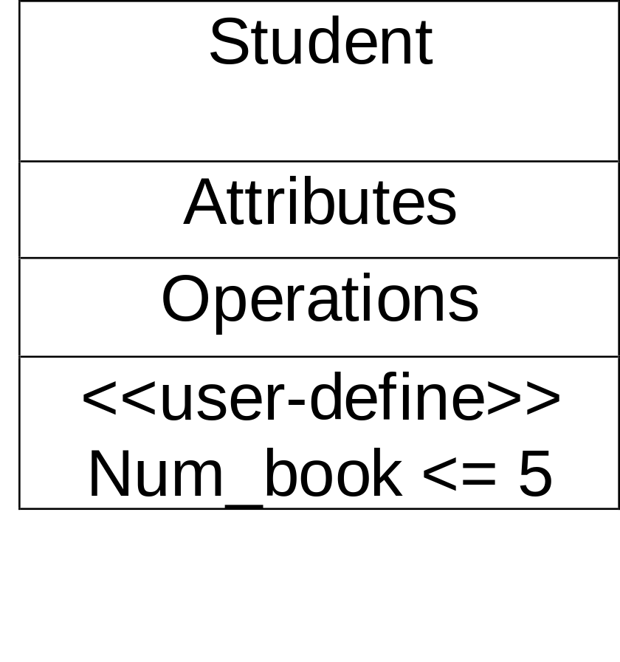
ปัญหาและข้อเสนอแนะในการปรับปรุง UML
แสดงกฎข้อบังคับความถูกต้อง (Integrity Rules) ใน user-define list ใน Class Diagram

Slide 43
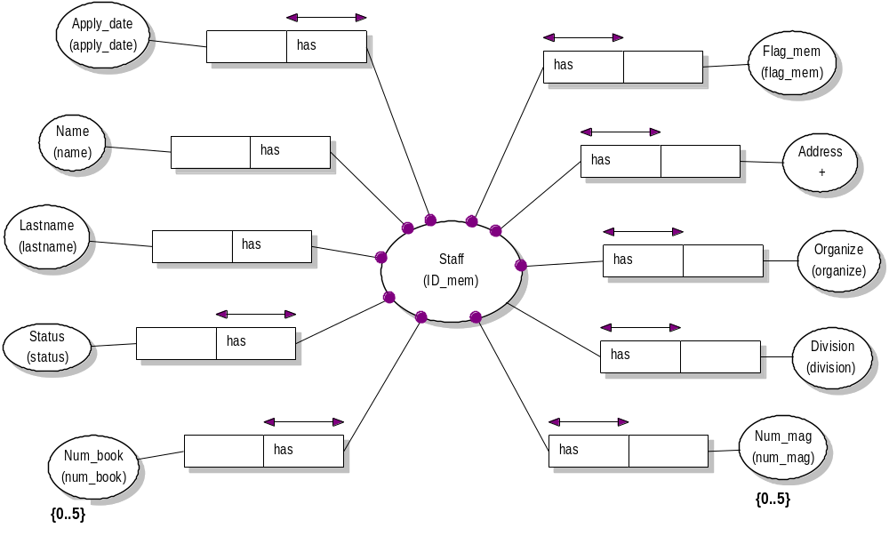
ปัญหาและข้อเสนอแนะในการปรับปรุง UML
แสดงกฎข้อบังคับความถูกต้อง (Integrity Rules) ใน OONIAM

Slide 44
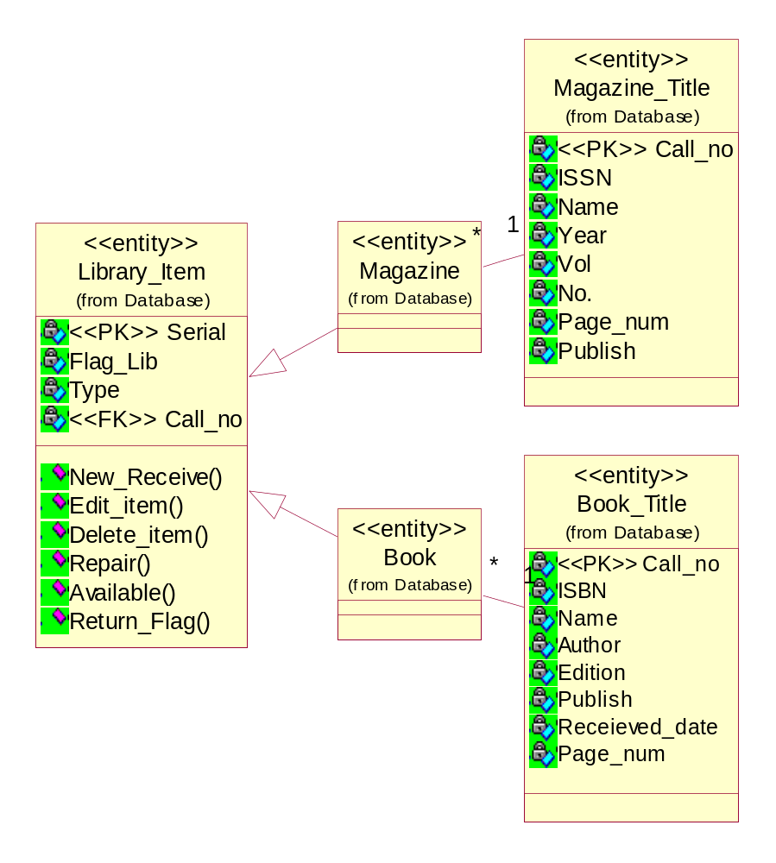
ปัญหาและข้อเสนอแนะในการปรับปรุง UML
ปัญหา Primary key และ Foreign key

Slide 45
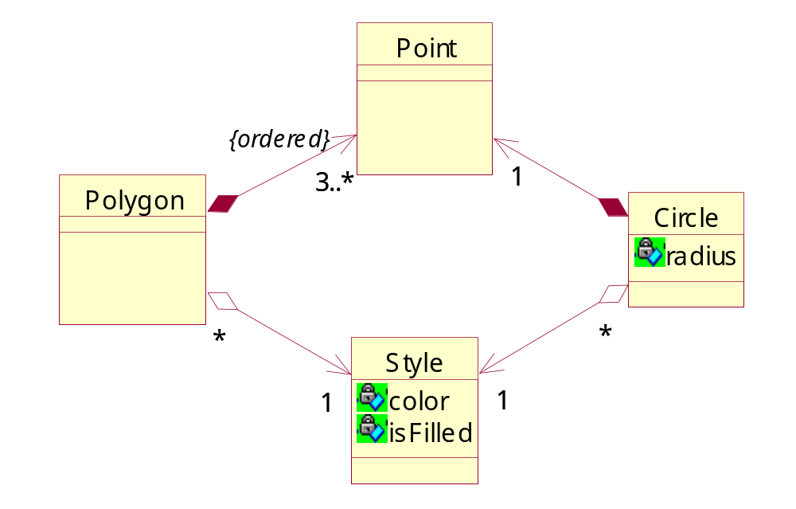
ปัญหาและข้อเสนอแนะในการปรับปรุง UML
ปัญหาการแสดง Embedded Object

Slide 46
ปัญหาและข้อเสนอแนะในการปรับปรุง UML
แสดงคอมโพไซท์ออบเจ็กต์ด้วย OONIAM
Sub Schema Level 1

Slide 47
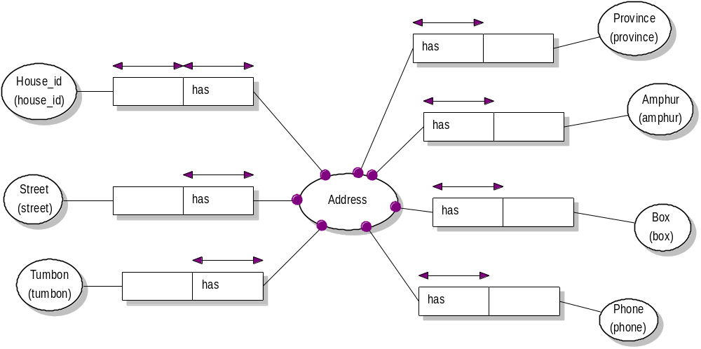
ปัญหาและข้อเสนอแนะในการปรับปรุง UML
แสดงคอมโพไซท์ออบเจ็กต์ด้วย OONIAM
Sub Schema Level 2

Slide 48
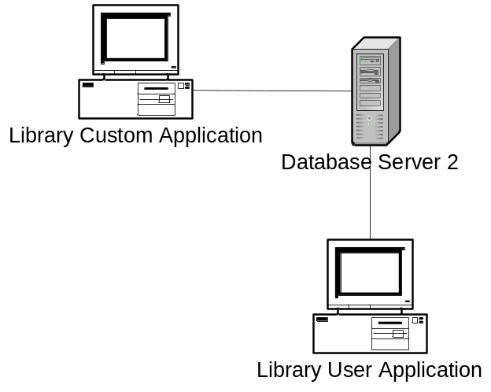
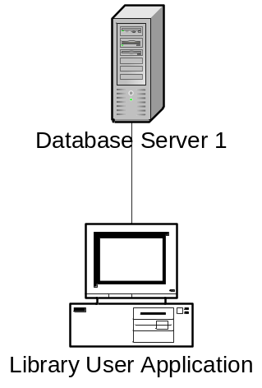
สร้างโปรแกรมที่สามารถ Customize ได้
Library System 1
Library System 2

Slide 49
สรุป
การใช้ UML ในการออกแบบยังไม่สามารถนำเสนอรายละเอียดได้ครบถ้วน ซึ่งได้นำ OONIAM มาช่วยนำเสนอในส่วนที่ขาดไป
การสร้างโปรแกรมให้มีความสามารถในการ Customize ได้ ช่วยให้ประหยัดเวลาและค่าใช้จ่าย

Slide 50
THE END

